Slide 1
Pertemuan 12
Logika Informatika

Slide 2
PENGANTAR KONSEP DIGITAL

Slide 3
II.BILANGAN BINER (2)
Struktur bobot bilangan biner :
Pangkat positif dari dua Pangkat negatif dari dua
2^{n-1} … 2³ 2² 2¹ 2⁰ . 2⁻¹ 2⁻² 2⁻³ … 2^{-n}
8 4 2 1 . 0,5 0,25 0,125
1 1 1 1
Titik biner
Contoh 1 : Tentukan nilai desimal dari biner 1101101
Jawab : (1x64) + (1x32) + (0x16) + (1x8) + (1x4) + (0x2) + (1x1) = 109
Contoh 2 : Tentukan nilai desimal dari biner 11,01
Jawab : (1x2) + (1x1) + (0x0,5) + (1x0,25) = 3,25

Slide 4
I. BILANGAN HEXADESIMAL
Basis : 16
Terdiri dari 16 digit : 0, 1, 2, 3, 4, 5, 6, 7, 8, 9, A, B, C, D, E, F
DESIMAL BINER HEXADESIMAL
0 0000 0
1 0001 1
2 0010 2
3 0011 3
4 0100 4
5 0101 5
6 0110 6
7 0111 7
8 1000 8
9 1001 9
10 1010 A
11 1011 B
12 1100 C
13 1101 D
14 1110 E
15 1111 F

Slide 5
II. KONVERSI BINER KE HEXADESIMAL
Prosedur konversi dari biner ke hexadesimal dilakukan dengan cara mengelompokkan bilangan biner kedalam grup yang terdiri dari 4 bit, dimulai dari bit paling kanan. Ganti masing-masing grup dengan simbol hexadesimal eqivalennya.
Contoh : rubah bentuk biner 1100101001010111 ke bentuk hexa
1
1
0
0
1
0
1
0
0
1
0
1
0
1
1
1
Jawab :
C
A
5
7
Jadi 1100101001010111₂ = CA57₁₆
Soal :
1. Coba berhitung mulai dari 0 dengan basis 16
2. Koversikan biner berikut menjadi hexa :
a. 0101 1111 0001 =
b. 1111 0000 1101 1110 =

Slide 6
II. KONVERSI HEXADESIMAL KE BINER
Merupakan kebalikan dari proses konversi biner ke hexadesimal
Contoh : Konversikan bilangan CA57₁₆ ke bentuk biner
Jawab :
C = 1100
A = 1010
5 = 0101
7 = 0111
1
1
0
0
1
0
1
0
0
1
0
1
0
1
1
1
Jadi = CA57₁₆ = 1100101001010111₂
Soal : Konversikan bilangan hexa berikut menjadi biner
1. 3F169 =
2. E5 =
3. CF8E =
4. 9742 =

Slide 7
III. KONVERSI HEXADESIMAL KE DESIMAL(1)
Cara I :
- Konversikan bilangan hexadesimal ke biner
- kemudian konversikan biner yang diperoleh ke desimal
Contoh : (1x16)+(12x1)=28 1C₁₆ = ……….₁₀
Jawab :
1 = 0001
C = 1100
0
0
0
1
1
1
0
0
= (0x2⁷)+(0x2⁶)+(0x2⁵)+(1x2⁴)+(1x2³)+(1x2²)+(0x2¹)+(0x2⁰)=28₁₀
Soal : Konversikan bentuk hexa berikut menjadi bentuk desimal
1. CCAB
2. F01
3. D3A6
4. F0FE

Slide 8
III. KONVERSI HEXADESIMAL KE DESIMAL(2)
Cara II :
Cara ini menggunakan bobot bilangan hexadesimal :
……16⁴ 16³ 16² 16¹ 16⁰
…65536 4096 256 16 1
Contoh : B2F8₁₆ = ………₁₀
B
2
F
8
B x 4096
+
2 x 256
+
F x 16
+
8 x 1
11 x 4096
+
2 x 256
+
15 x 16
+
8 x 1
45.056
+
512
+
240
+
8
= 45.816
Jadi B2F8₁₆ = 45.816₁₀

Slide 9
IV. KONVERSI DESIMAL KE HEXADESIMAL
Dilakukan dengan cara melakukan pembagian 16 berulang
Contoh : 650₁₀ = ……₁₆
des
hexa
650
=
40
,625
0,625 x 16 = 10 =
A
16
40
=
2
,5
0,5 x 16 = 8 =
8
16
2
=
0
,125
0,125 x 16 = 2 =
2
16
2
8
A
Selesai setelah 0
Jadi 650₁₀ = 28A₁₆

Slide 10
V. ARITMETIKA HEXADESIMAL (1)
a. Penjumlahan
1)
23₁₆
16₁₆
39₁₆
Kolom kanan : 3₁₆ + 6₁₆ = 3₁₀ + 6₁₀ = 9₁₀ = 9₁₆
Kolom kiri : 2₁₆ + 1₁₆ = 2₁₀ + 1₁₀ = 3₁₀ = 3₁₆
+
2)
DF₁₆
AC₁₆
18B₁₆
Kolom kanan : F₁₆ + C₁₆ = 15₁₀ + 12₁₀ = 27₁₀
Karena hasil penjumlahan >15 maka dikurangi 16₁₀
+
27₁₀ – 16₁₀ = 11₁₀ = B₁₆ dengan carry 1
Kolom kiri : D₁₆ + A₁₆ + 1₁₆= 13₁₀ + 10₁₀ + 1₁₀ = 24₁₀
Karena hasil penjumlahan >15 maka dikurangi 16₁₀
24₁₀ – 16₁₀ = 8₁₀ = 8₁₆ dengan carry 1

Slide 11
V. ARITMETIKA HEXADESIMAL (2)
b. Pengurangan
Dilakukan dengan metode komplemen 2
84₁₆ – 2A₁₆ = ……₁₆
2A₁₆ = 00101010₂
Komplemen 2 dari 00101010₂ = 11010110₂ = D6₁₆
Sehingga dapat dilakukan sebagai penjumlahan hexadesimal, sbb:
84₁₆
D6₁₆
15A₁₆
+
Buang carry-nya sehingga hasilnya menjadi 5A₁₆
Jadi 84₁₆ – 2A₁₆ = 5A₁₆

Slide 12
VI. BILANGAN OKTAL
Basis : 8
Terdiri dari : 0, 1, 2, 3, 4, 5, 6, 7
DESIMAL BINER OKTAL
0 0000 0
1 0001 1
2 0010 2
3 0011 3
4 0100 4
5 0101 5
6 0110 6
7 0111 7
Soal :
Coba berhitung dengan basis bilangan oktal!!!!

Slide 13
VII. KONVERSI BILANGAN OKTAL(1)
I. Oktal ke Desimal
Dilakukan dengan menggunakan bobot bilangan oktal :
……8⁴ 8³ 8² 8¹ 8⁰
…4096 512 64 8 1
Contoh : 23748 = ……₁₀
2
3
7
4
2 x 512
+
3 x 64
+
7 x 8
+
4 x 1
1.024
+
192
+
56
+
4
= 1.276
Jadi 2374₈ = 1.276₁₀

Slide 14
VII. KONVERSI BILANGAN OKTAL(2)
II. Desimal ke Oktal
Dilakukan dengan cara melakukan pembagian 8 berulang
Contoh : 359₁₀ = ……₈
359
=
44
,875
0,875 x 8 =
7
8
44
=
5
,5
0,5 x 8 =
4
8
5
0,625 x 8 =
=
0
,625
5
8
5
4
7
Jadi 359₁₀ = 547₈

Slide 15
VII. KONVERSI BILANGAN OKTAL(3)
III. Oktal ke biner
Contoh : 7526₈ = ……₂
7
5
2
6
Jadi 7526₈ = 111101010110₂
111
101
010
110
IV. biner ke Oktal
Contoh 111101010110₂ = ……₈
Jadi 111101010110₂ = 7526₈
111
101
010
110
7
5
2
6

Slide 16
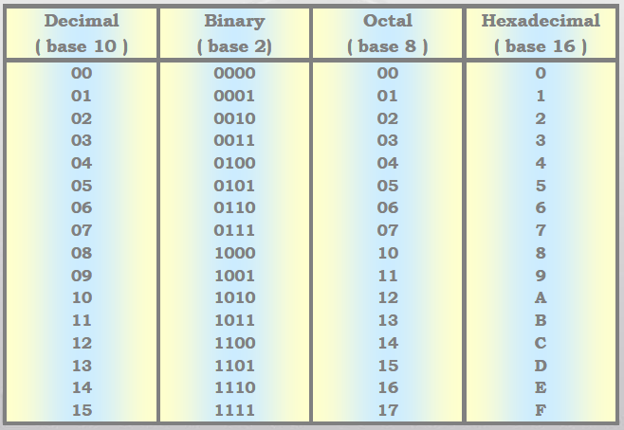

Slide 18
TUGAS
Kerjakan soal berikut :
1. 10110011₂ = ……₁₆
2. 110011101000₂= ……₁₆
3. 57₁₆ = ……₂
4. F80B₁₆ = ……₂
5. 9B30₁₆ = ……₁₀
6. 573₁₀ = ……₁₆
7. 18₁₆ + 34₁₆ = …….₁₆
8. 3F₁₆ + 2A₁₆ = ……₁₆
9. 75₁₆ – 21₁₆ = ……₁₆
10. 94₁₆ – 5C₁₆ = ……₁₆

Slide 19
DAFTAR PUSTAKA
Rinaldi Munir, Matematika Diskrit, Edisi Ketiga, Informatika, Bandung, 2005.
Jong Jeng Siang, Matematika Diskrit dan Aplikasinya pada Ilmu Komputer, Andi Offset, Yogyakarta, 2004.

